Slide 1
JAVA 应用开发详解
面向对象（高级）
——内部类

Slide 2
内部类的定义
内部类：一个类的定义放在另一个类的内部，这个放在内部的类就叫做内部类。包括 成员内部类（非静态）、匿名内部类、静态嵌套类、局部内部类。
内部类可以像方法一样被修饰为public，default，protected和private，也可以是静态static的，即静态嵌套类。
public class First {
class Contents{
public void f(){
System.out.println("In Class First's inner Class Contents method f()");
}
}
}

Slide 3
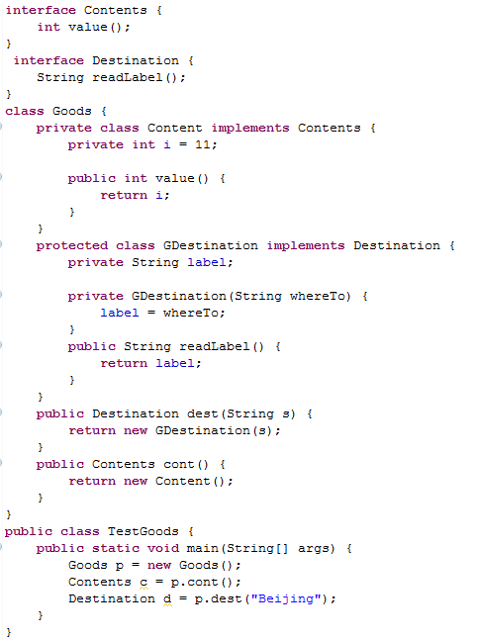
4.4内部类
TestGoods类不知道内部类Content和GDestination，内部类提供了另一个层次的封装，把一个类隐藏在外部类的内部。

Slide 4
内部类生成的class文件
内部类和外部类在编译时，将生成各自的class文件
  外部类的class文件的名称与类的生成规则相同
  内部类的class 文件名是由外部类的类名与内部类的类名用“$”连起来形成的，如 OutClassName$InnerClassName.class

Slide 5
内部类存在的作用-多重继承
Java是非常和善的提供了两种方式让我们曲折来实现多重继承：接口和内部类 。
下面是利用接口实现多重继承：
interface CanFight {
void fight();
}
interface CanSwim {
void swim();
}
interface CanFly {
void fly();
}
public class Hero implements CanFight,CanFly,CanSwim{
public void fly() {
}
public void swim() {
}
public void fight(){
}
}

Slide 6
内部类存在的作用-多重继承
如果父类为抽象类或者具体类，那么就仅能通过内部类来实现多重继承了。
public class Father {
public int strong(){
return 9;
}
}
public class Mother {
public int kind(){
return 8;
}
}
public class Son {
class Father_1 extends Father{
public int strong(){
return super.strong() + 1;
}
}
class Mother_1 extends Mother{
public int kind(){
return super.kind() - 2;
}
}
public int getStrong(){
return new Father_1().strong();
}
public int getKind(){
return new Mother_1().kind();
}
}

Slide 7
内部类存在的作用-多重继承
如果父类为抽象类或者具体类，那么就仅能通过内部类来实现多重继承了。
public class Test1 {
public static void main(String[] args) {
Son son = new Son();
System.out.println("Son 的Strong：" + son.getStrong());
System.out.println("Son 的kind：" + son.getKind());
}
}
----------------------------------------
Output:
Son 的Strong：10
Son 的kind：6

Slide 8
匿名内部类
匿名内部类也就是没有名字的内部类
正因为没有名字，所以匿名内部类只能使用一次，它通常用来简化代码编写
使用匿名内部类还有个前提条件：必须继承一个父类或实现一个接口

Slide 9
不使用匿名内部类来实现抽象方法
abstract class Person { public abstract void eat(); } class Child extends Person { public void eat() { System.out.println("eat something"); } } public class Demo { public static void main(String[] args) { Person p = new Child(); p.eat(); } }
运行结果：eat something
可以看到，我们用Child继承
了Person类，然后实现了
Child的一个实例，将其向上
转型为Person类的引用
但是，如果此处的Child类只
使用一次，那么将其编写为独
立的一个类岂不是很麻烦？
这个时候就引入了匿名内部类

Slide 10
匿名内部类的基本实现
abstract class Person { public abstract void eat(); } public class Demo { public static void main(String[] args) { Person p = new Person() { public void eat() { System.out.println("eat something"); } }; p.eat(); } }
运行结果：eat something
可以看到，我们直接将抽象类
Person中的方法在大括号中
实现了这样便可以省略一个类
的书写

Slide 11
在接口上使用匿名内部类
interface Person { public void eat(); } public class Demo { public static void main(String[] args) { Person p = new Person() { public void eat() { System.out.println("eat something"); } }; p.eat(); } }
运行结果：eat something

